Slide 1
ФОТОМЕТРІЯ

Slide 2
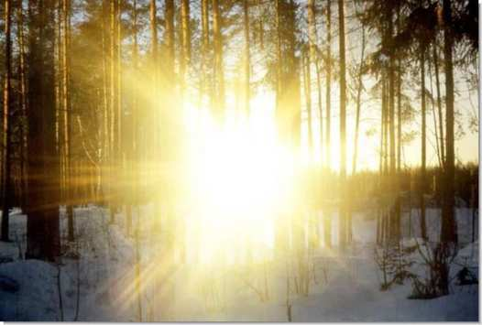
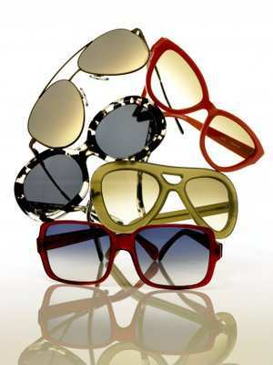
Фотометрія (від грец. fotos — світло) — розділ оптики, який вивчає способи вимірювання світлової енергії, у якому розглядаються енергетичні характеристики світла в процесах його випромінювання, поширення та взаємодії із середовищем.

Slide 3
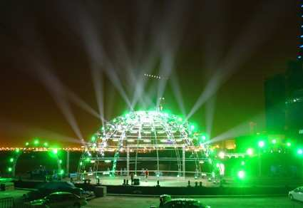
Світловий потік – це та частина світлової енергії, що визиває зорове відчуття.
де Ф –світловий потік, W- світлова енергія, t- час падіння.
Ф =
За одиницю світлового потоку взято люмен (лм)
(від латин.lumen-світло)

Slide 4
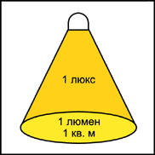
Освітленість - це фізична величина, яка чисельно дорівнює світловому потоку, що падає на одиницю освітленої поверхні
де Е –освітленість, Ф- світловий потік, S- площа поверхні,
на яку падає світловий потік
Е=
За одиницю освітленості
взято люкс (лк)
(від латин. lux –світло)

Slide 5
НАПРИКЛАД
ОПИС | ОСВІТЛЕНІСТЬ, лк
Сонячними променями опівдні | 100 000
Під час кінозйомки в студії | 10 000
На відкритому місці в похмурий день | 1000
В світлій кімнаті поблизу вікна | 100
На робочому місці для тонкої роботи | 400-500
На екрані кінотеатру | 85-120
Необхідно для читання | 30-50
Від повного Місяця | 0,2
Від нічного неба в ніч без Місяця | 0,0003

Slide 6
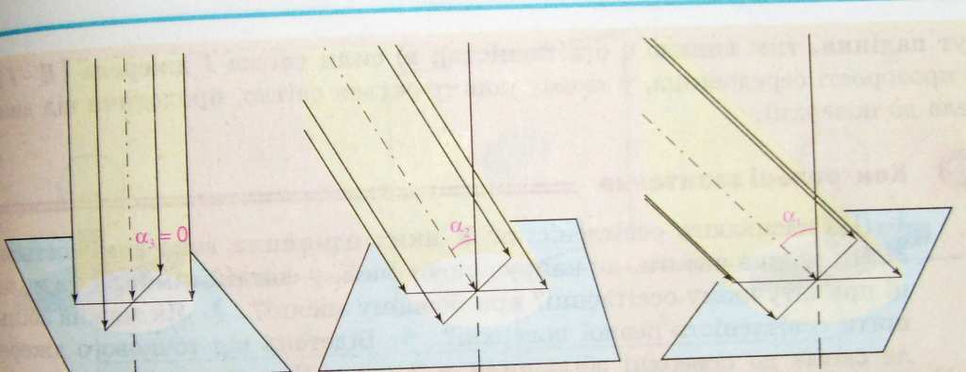
Падіння сонячних променів на поверхню
під різними кутами

Slide 7
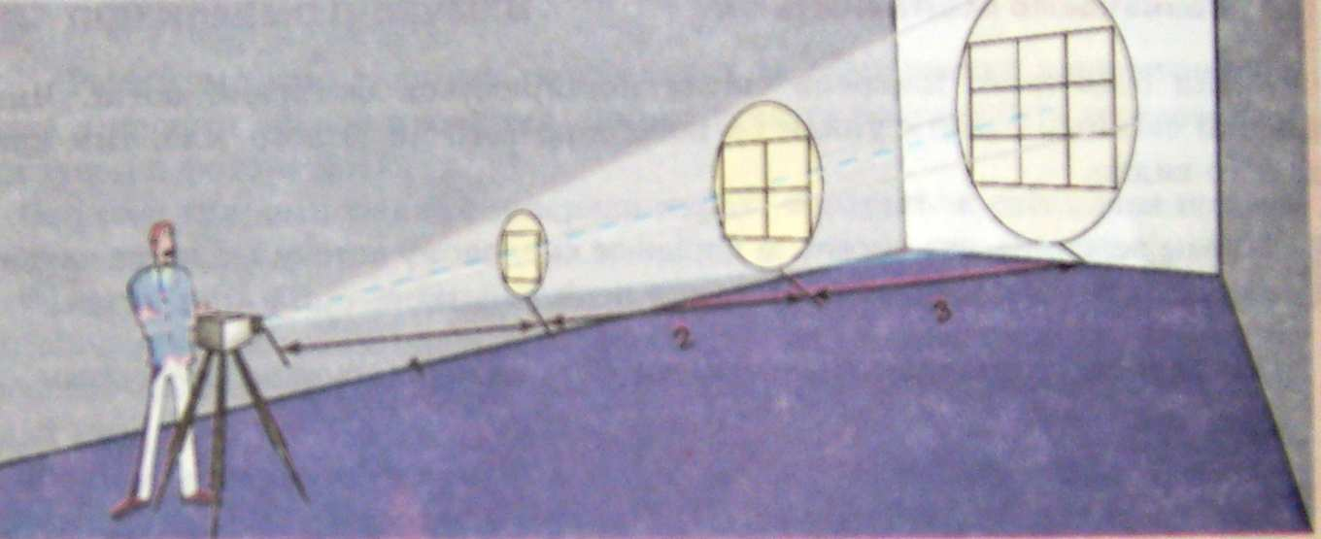
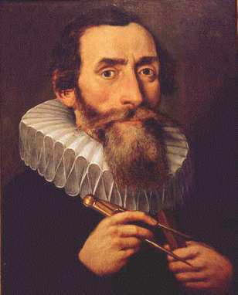
Із збільшенням відстані до джерела світла
площа освітленої поверхні збільшується,
а освітленість зменшується
Е=І/R²
де І –сила світла джерела, R- відстань від джерела світла до поверхні
Це співвідношення було встановлено на початку 17-го століття німецьким фізиком і астрономом Йоганом Кеплером

Slide 8
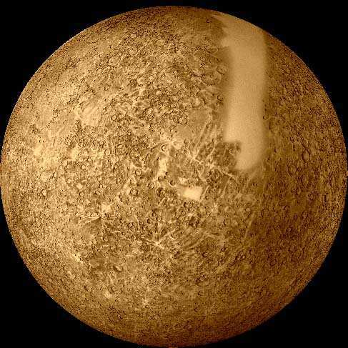
Приклади
Меркурій – найближча до Сонця . Майже в 3 рази ближча за Землю. Отже освітленість на Меркурії майже в десять разів більша, ніж на Землі. У результаті поверхня Меркурія розжарюється меркуріанським днем до температури понад 400 градусів по Цельсію!

Slide 9
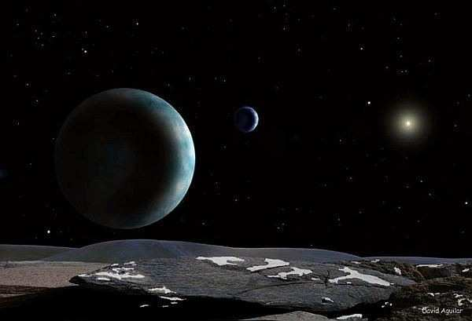
Приклади
А освітленість Плутона , розташованого майже в 40 разів далі від Сонця, ніж Земля, приблизно в 1600 разів менша, ніж освітленість Землі.

Slide 10
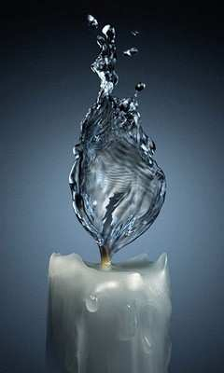
Сила світла - це фізична величина, яка характеризує світіння джерела світла в певному напрямку
I=
де І – сила світла,
Ф - світловий потік
За одиницю сили світла в системі СІ
взято канделу ( кд)
(від латин. Candela- свічка)

